Slide 1
Таджикистан

Slide 3
Єднання республіки та братерства з іншими народами
Символізує долини
Символ бавовни та снігу у горах

Slide 4
сім добрих духів Амеша Спента,аналог німбу в християнських святих(фарн), приносить щастя, дарує доброчесність,символ досконалості
Символ землеробства і осілого життя,багатсво країни
Символ трьох еманації Ахура Мазда з 7 добрими духами Амеша Спента.
три священних незгасимі вогні, що є об'єктом релігійного поклоніння,символ гори Хара, що знаходиться в центрі Світу, а вигнута золота дуга уособлює «міст відплати» Чінват,регіони республіки,що утворюють Таджикистан
Хребти Алайських, Заалайських гір і Паміру

Slide 5
50 TJS=10.52 USD

Slide 6
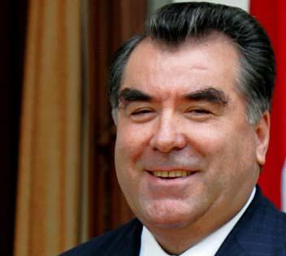
Конституція Таджикистану
Емомалі Рахмон

Slide 7
Фанські Гори

Slide 8
Гори Паміру

Slide 9
Клімат
Абсолютний мінімум -63°С
Абсолютний максимум 48 ° C

Slide 10
Населення
-3млн. 813 тис
2010р-7564500
-3 млн. 752 тис.
1 січня 2014 -8 160 000 осіб.
1
=
984

Slide 11
Релігія
Зареєстровано 85 немусульманських об’єднань:
Основна частка християни(більшість православні)
5 громад баптистів
2 римсько-католицьких приходу
громада адвентистів сьомого дня
Свідків Єгови
Лютеран
2 секти мунітів
4 громади бахаістов
1 зороастрійців
1 іудейська громада

